Slide 1
82a Reunião Geral da FNP
Curitiba/PR
24 de março de 2022

Slide 2
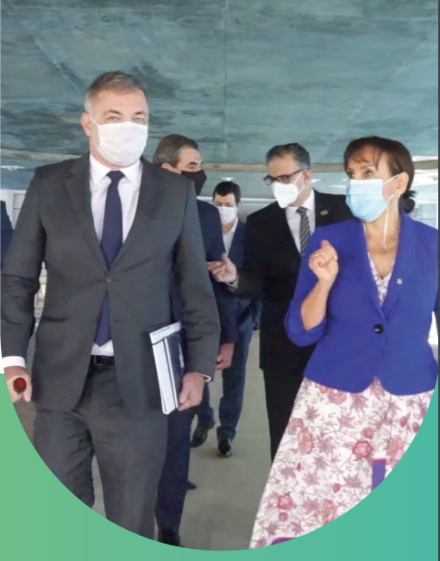
Mobilização inédita
Missão que a vacina contra à Covid-19 chegasse a todos impulsionou a mobilização liderada pela FNP por uma representação executiva nacional na saúde
Em março de 2021 é criada a autarquia pública, representando anseio antigo e o esforço coordenado de Prefeitas e Prefeitos

Slide 3
Dimensão nacional
Região Nordeste
30%
Região Norte 4%
O Conectar se consolida como o maior consórcio público de saúde do país.
2 mil cidades
150 milhões de brasileiros
65% do território nacional
Região Centro Oeste 4%
Região Sudeste
44%
Região Sul 18%
Região Centro-Oeste – 85 cidades
Região Norte – 75 cidades
Região Sudeste – 891 cidades
Região Nordeste – 599 cidades
Região Sul – 357 cidades

Slide 4
Inovação na gestão de saúde
Com os avanços da imunização, a entidade amplia olhares e busca novas soluções para os desafios na gestão da saúde pública
Queremos apoiar as cidades para resolver com mais eficiência os processos atuais e superar os desafios com mais inovação

Slide 5
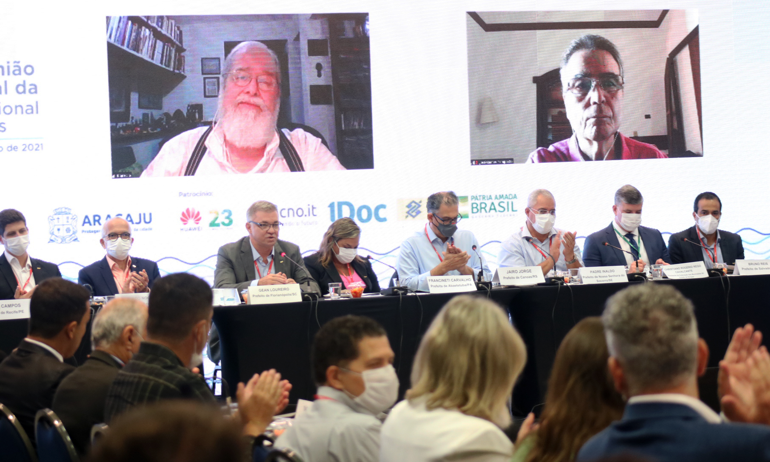
Governança comprometida
Diretoria Executiva
Conselho Fiscal
Conselho de Prefeitos
Conselho Científico
Comitês e Câmaras Técnicas

Slide 6
Estrutura e Transparência
Processos integralmente digitais
Comunicação rápida e efetiva com uso de plataformas digitais
Forma ágil de resolução de problemas

Slide 7
Parceiros

Slide 8
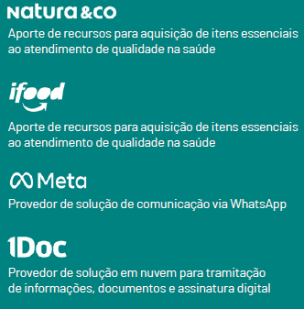
Doações privadas
Mais de R$ 4 milhões em parcerias com a Natura e o iFood
Os recursos serão aplicados diretamente nas compras, refletindo em descontos na aquisição dos consorciados

Slide 9
Licitação de material
INSUMOS MÉDICO-HOSPITALARES
1º edital de material médico-hospitalar:
Economia de 40% do preço de referência
Economia de mais de R$ 60 milhões
27 municípios registraram programação no valor de R$ 27,1 milhões e 21 municípios já realizaram pedidos, totalizando R$ 3,2 milhões
18 entregas realizadas em 8 municípios, no valor total de R$ 72,2 mil

Slide 10
Próximos editais
Novo edital de material médico-hospitalar a ser publicado nos primeiros dias de abril
Termo de Referência de medicamentos com 23 itens pronto para produção do edital (captação de demanda encerrada em 21/03) a ser publicado no fim de abril
Termo de Referência de equipamentos (refrigeradores) em elaboração técnica para publicação de edital em maio
Em tratativas para execução do piloto de telemedicina com recursos privados pelo Hospital Albert Einstein

Slide 11
Balanço da gestão
Balanço com todas as informações executivas, administrativas e financeiras da gestão de mar/21 a mar/22
Disponível na área de Transparência do site do Conectar

Slide 12
OBRIGADO!
consorcioconectar.org

